Slide 1
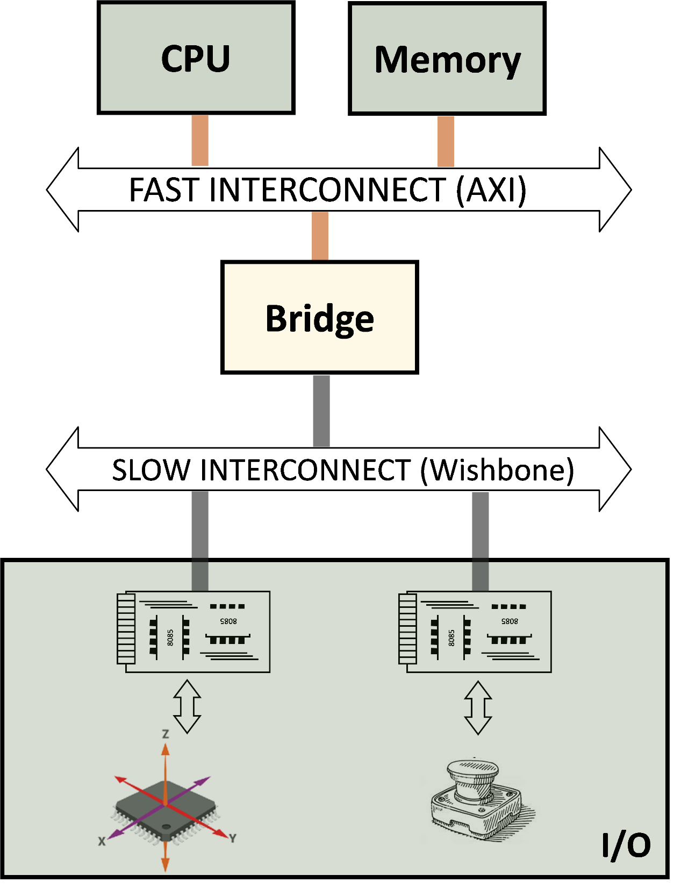
器件
控制器
（包括
一系列
寄存器）

